Slide 1
ΕΘΝΙΚΟ ΜΕΤΣΟΒΙΟ ΠΟΛΥΤΕΧΝΕΙΟ ΣΧΟΛΗ ΜΗΧΑΝΟΛΟΓΩΝ ΜΗΧΑΝΙΚΩΝ ΕΞΑΜΗΝΟ 8^{ο} Υδραυλικά & Πνευματικά Συστήματα
Εισαγωγή στη Δυναμική Οχημάτων Υπολογιστικό θέμα εξαμήνου Ακ. Έτους 2019-2020
04/04/2020
Κωνσταντίνος Τσιουμάνης - Μάνος
Διπλ. Μηχανολόγος Μηχανικός ΕΜΠ
Επιστημονικός Συνεργάτης Εργαστηρίου Στοιχείων Μηχανών ΕΜΠ

Slide 2
Σκοπός υπολογιστικού θέματος: Το υπολογιστικό θέμα περιλαμβάνει τον σχεδιασμό και τον υπολογισμό υδραυλικού διαφορικού για sport πισωκίνητο αυτοκίνητο πόλης.
Τίθεται το πρόβλημα της διανομής και κατανομής της διατιθέμενης από τον κινητήρα, ισχύος, σε κάθε έναν από τους κινητήριους τροχούς, με ανάλογη προσαρμογή της ροπής και της ταχύτητας περιστροφής τους.
Ταυτόχρονα πρέπει να εξασφαλίζεται η ικανότητα του οχήματος να διαγράφει καμπύλες τροχιές χωρις ολίσθηση των κινητηρίων τροχών κατά την έννοια του κινητηρίου άξονα αν πρόκειται για 2-κίνητο όχημα ή και μεταξύ των αξόνων σε 4-κίνητες υλοποιήσεις μετάδοσης. (Λειτουργία κλασσικού ελεύθερου μηχανικού διαφορικού)

Slide 3
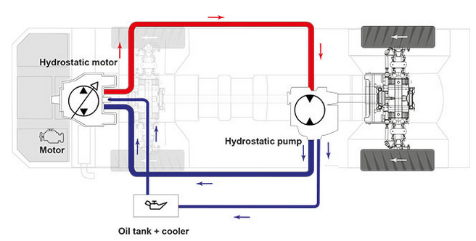
Σκοπός υπολογιστικού θέματος: Το υπολογιστικό θέμα περιλαμβάνει τον σχεδιασμό και τον υπολογισμό υδραυλικού διαφορικού για sport πισωκίνητο αυτοκίνητο πόλης.
Αντικατάσταση του κλασσικού μηχανικού διαφορικού είτε πρόκειται για ελεύθερο διαφορικό, είτε για διαφορικό περιορισμένης ολίσθησης με υδραυλική υλοποίηση μέσω υδροστατικής μετάδοσης
Ταυτόχρονα το υδραυλικό διαφορικό μέσω μεταβολής της υδραυλικής παροχής αναλαμβάνει τον ρόλο του κιβωτίου ταχυτήτων και ειδικότερα με την έννοια ενός CVT κιβωτίου, δηλαδή ικανό για συνεχή και μη-διακριτοποιημένη αλλαγή της ενεργής σχέσης μετάδοσης.

Slide 4
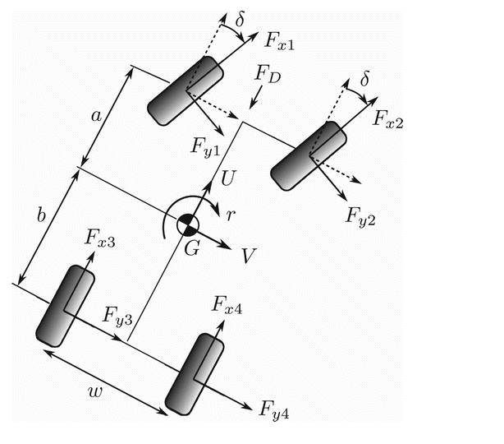
Δυναμική Οχημάτων: Μοντέλο οχήματος 7 βαθμών Ελευθερίας (Full Car Model)

Slide 5
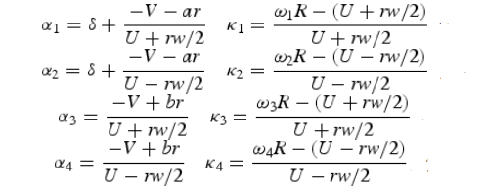
Δυναμική Οχημάτων: Μοντέλο οχήματος 7 βαθμών Ελευθερίας (Full Car Model)

Slide 6
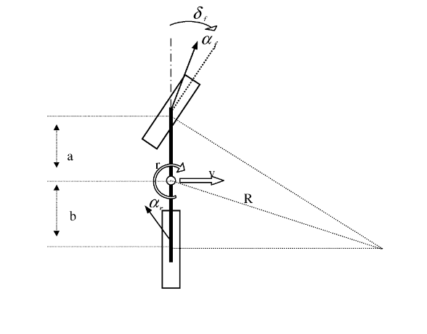
Δυναμική Οχημάτων: Μοντέλο οχήματος 2 βαθμών ελευθεριας (Simple Bicycle Car Model)

Slide 7
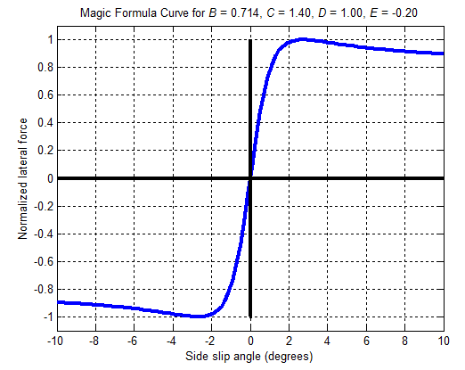
Δυναμική Οχημάτων: Μοντέλα ελαστικών (Pacejka Magic formula)

